Slide 1
О РЕАЛИЗАЦИИ ПРОГРАММ РОДИТЕЛЬСКОГО ОБРАЗОВАНИЯ: ПРОБЛЕМЫ, ПЕРСПЕКТИВЫ, ТЕХНОЛОГИИ
Татьяна Ивановна Порошина
в.н.с. Отдела воспитания и социализации ИРО ПК, к.пс.н
t.poroshina@mail.ru, 8(343)236-79-81, 8-912-88-73-237

Slide 2
Культура и богатство страны могут быть измерены простым критерием:
в какой мере семья занимается воспитанием своих детей

Slide 3
НОРМАТИВНО-ПРАВОВАЯ БАЗА
Закон Российской Федерации от 29 декабря 2012 г. № 273-ФЗ «Об образовании в Российской Федерации»;
Поручения Президента РФ № Пр-2876 от 12.12.2014 (п.7) об организации (совместно с ОНРФ) курсов для родителей (законных представителей) несовершеннолетних детей по основам детской психологии и педагогике;
Стратегия развития воспитания в РФ на период до 2025 года (Распоряжение Правительства Российской Федерации от 29 мая 2015 г. N 996-р);
Указ Президента Российской Федерации от 29.05.2017 г. № 240 Об объявлении в Российской Федерации Десятилетия детства

Slide 4
Проблемы в организации родительского образования:
ЧТО?
КАК?
КТО?
ОРГАНИЗАЦИОННЫЕ УСЛОВИЯ

Slide 5

В ШКОЛУ ПРИНИМАЕТСЯ СЕМЬЯ
Как сделать так, чтобы не только ученик, но и родитель шёл в школу с желанием: без вины, агрессии, страха и др.?
Как построить работу всех служб так, чтобы родитель правильно воспринимал, принимал и понимал своего ребёнка?
Какие условия необходимы, чтобы было обоюдное желание поддерживать контакты друг с другом?

Slide 6
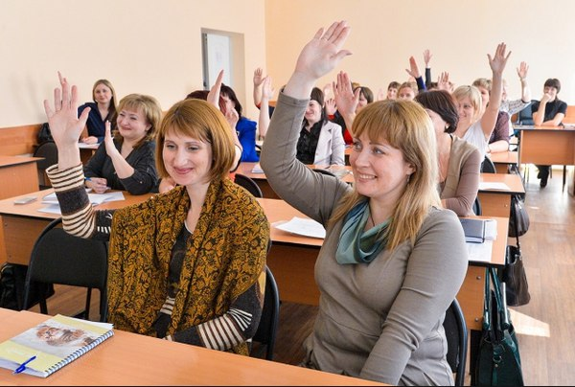
Условиями эффективности работы с семьей являются:
1.Определение приоритетных задач:
на уровне ОО,
класса (учителя),
семьи

Slide 7
10 образовательных технологий директор по развитию образовательных технологий Сбербанка Дмитрий Волков (доклад на Краевом августовском педсовете ПК 23.08.2018)
1. Адаптивное обучение. Вы попадаете на образовательную платформу и продвигаетесь по ней, как по лабиринту. Программа подстраивается под ваши цели и под те результаты, которых вы хотите достичь.
2. Геймификация.
3. Интерактивное дистанционное обучение.
4. Курирование контента. Автоматическая система, которая позволяет выбрать подходящий набор материалов для каждого пользователя.
5. Микрообучение. Это обучение маленькими порциями в течение длительного времени.
6. Нативное обучение. Это обучение через нативные каналы информации — мобильные телефоны, СМС, электронную почту.
7. Нейронаука и киберпрокторинг. Применение нейротехнологий в обучении является сейчас одной из ключевых задач образования.
8. Перевернутое обучение. Изучение теории происходит дома, а в школе — только практика.
9. Социальное обучение. Это обучение через опыт других людей, друг у друга, где образовательная организация выступает в качестве удобной площадки для обмена.
10. Виртуальная реальность. VR становится универсальным инструментом образовательного процесса, особенно когда наглядные примеры особенно необходимы.

Slide 8
Без семьи мы –
я имею в виду школу – были бы бессильны (В.А.Сухомлинский)

Slide 9
8 октября 2018г. – курсы повышения квалификации (40 час) - ИРО ПК
КОМПЛЕКСНЫЙ ПОДХОД К ПРОЕКТИРОВАНИЮ ВОСПИТАТЕЛЬНОГО ПРОСТРАНСТВА И ВЗАИМОДЕЙСТВИЯ С СЕМЬЯМИ ОБУЧАЮЩИХСЯ:
ОТ ИДЕИ ДО СИСТЕМЫ

Slide 10


